Slide 1

KVALITA ŽIVOTA A ADL. OSOBNÍ ASISTENCE, KOMPENZAČNÍ POMŮCKY, ARCHITEKTONICKÉ BARIÉRY.
Mgr. Marie Krejčová

Slide 2
VŠEDNÍ DENNÍ ČINNOSTI (ADL)
Vztahují se k základním fyzickým funkcím a dotvářejí každodenní život člověka
Umožňují nezávislost ve svém domácím (personální, základní ADL) či širším (instrumentální, rozšířené ADL) okolí
Personální ADL: = bezprostředně v domácím prostředí
  kupř. činnost sebeobsluhy: osobní hygiena, koupání, oblékání, jedení
  Funkční mobilita: použití WC, přesuny
Instrumentální ADL: = behaviorální & sociální ADL
  činnosti spojené s vedením a údržbou domácnosti: nakupování, vaření, domácí príce, manipulace s penězi
  komunikace: telefonování
  činnosti prováděné v širším sociálním prostředí: použití MHD, jízda autem

Slide 3
ERGOTERAPIE & ADL
ETT se snaží o maximální soběstačnost pacienta
Využití mechanismů:
Kompenzačních = zapojení jiných svalových skupin
Substitučních = využití jiného stereotypu, kupř. pac. po CMP: potíže s rovnováhou = oblékat se vsedě
Vybavení pacienta potřebnou kompenzační pomůckou

Slide 4
VŠEDNÍ DENNÍ ČINNOSTI (ADL)
Dle Case-Smithové existuje 5 způsobů intervence v oblasti ADL:
Omezení nebo zmírnění poruchy
Kompenzační techniky
Využití technických a kompenzačních pomůcek
Adaptace činnosti
Využití dalších osob

Slide 5
INSTRUMENTÁLNÍ ADL PŘÍKLAD NÁCVIKU ČINNOSTI
1. Nácvik činnosti, případně i neobvyklým způsobem (např. zavazování tkaniček u bot jednou rukou).
2. Provedení činnosti s pomocí kompenzační pomůcky
3. Řešení situace jiným, snazším způsobem, např. obouvání bot bez tkaniček, instalace sprchového koutu namísto vany
4. V případě, že provedení činnosti je pro OZP nemožné, příliš namáhavé nebo příliš časově náročné, doporučíme pomoc další osoby – člena rodiny nebo osobního asistenta

Slide 6
PŘÍKLAD
PŘÍSTUP | PROBLÉM: ZAPÍNÁNÍ KNOFLÍKU PHK
Omezení poruchy | Zlepšit ROM na HK, snížení spasticity na HK, taktilní stimulace a reedukace
Kompenzační techniky | Zapínání knoflíků pouze 1 HK
Využití technických a kompenzačních pomůcek | Použití zapínače knoflíků, úprava oblečení (elastické zapínání), jiný typ zapínání (háčky, patentky)
Adaptace činnosti | Použití jiného oblečení, kupř. Nahradit košili mikinou či svetrem, použít větší číslo košile, která je před oblečením již zapnutá
Osobní asistence | Pacient požádá o pomoc druhou osobu
Vývojový | Před nácvikem zapínání procvičovat jemnou motoriku pomocí skládaček, vhazování geometrických tvarů do krabice s otvory, puzzle

Slide 7
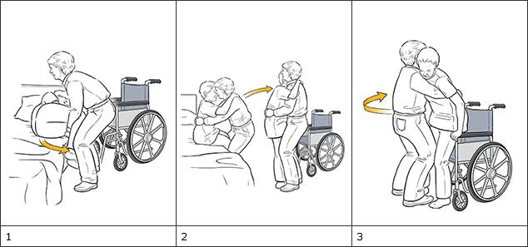
PŘESUNY
Princip STABLE
S (spine) = neutrální postavení páteře
T (trunk, twist) = vyhnout se R trupu nebo kombinaci R s předklonem nebo záklonem
A (arm) = ruce a paže co nejblíž tělu
B (base) = široká opěrná báze, využít kontakt s pacientem, váha je přenesena na DK, která je blíže k pacientovi
L (leg) = využití síly DKK při přesunu, celá ploska nohy je v kontaktu s podložkou, pokrčení v KYK a KOK
E (evaluation) = zhodnocení situace před přesunem (bezpečnost, prostor, stav pacienta) a po něm

Slide 8
Kompenzační pomůcky
Dopomáhají k dosažení lepší soběstačnosti pacientů
Nástroj, přístroj či zařízení speciálně vyrobené či upravené tak, aby svými vlastnostmi a možnostmi použití kompenzovalo nějakou nedostatečnost způsobenou daným postižením
Technické pomůcky nahrazující ztracenou či nedostatečnou tělesnou funkci, kterou nelze získat či obnovit žádným léčebným postupem
Pomůcky jsou hrazeny plně či částečně pojišťovnou
Některé si za plnou cenu klient musí pořídit sám

Slide 9
KOMPENZAČNÍ POMŮCKY
Pomůcka musí splňovat některá kritéria:
  zjednodušení a pomoc při výkonu činnosti
  přijatelnost pro uživatele / rodinu a prostředí
  splnění požadavku flexibility
  její praktické provedení a použití v různém prostředí – velikost, udržovatelnost, přenosnost, kombinace s dalšími pomůckami
  nastavitelnost jednotlivých komponentů – nastavení výšky područek, sklonu opěry zad u vozíků, apod.
  bezpečnost, jednoduchost obsluhy
  zajištění servisu a údržby
  splnění finančních možností uživatele / rodiny

Slide 10
KOMPENZAČNÍ POMŮCKY
ETT pomůcky často sám upravuje: využívá termoplasty, suché zipy, molitan, gumu, většinou řeší problémy úchopové schopnosti. Podílí se také na jejich výběru, adaptuje předměty denní potřeby a prostředí, provádí nácvik s technickými pomůckami.
ETT hraje klíčovou úlohu při výběru NEJVHODNĚJŠÍ kompenzační pomůcky pro konkrétního uživatele:
  podrobné vyšetření uživatele
  zhodnocení jeho funkčních schopností
  zhodnocení podmínek domácího prostředí...

Slide 11
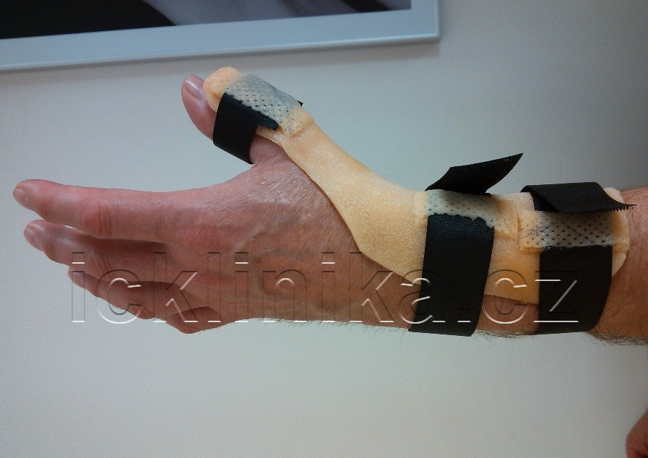
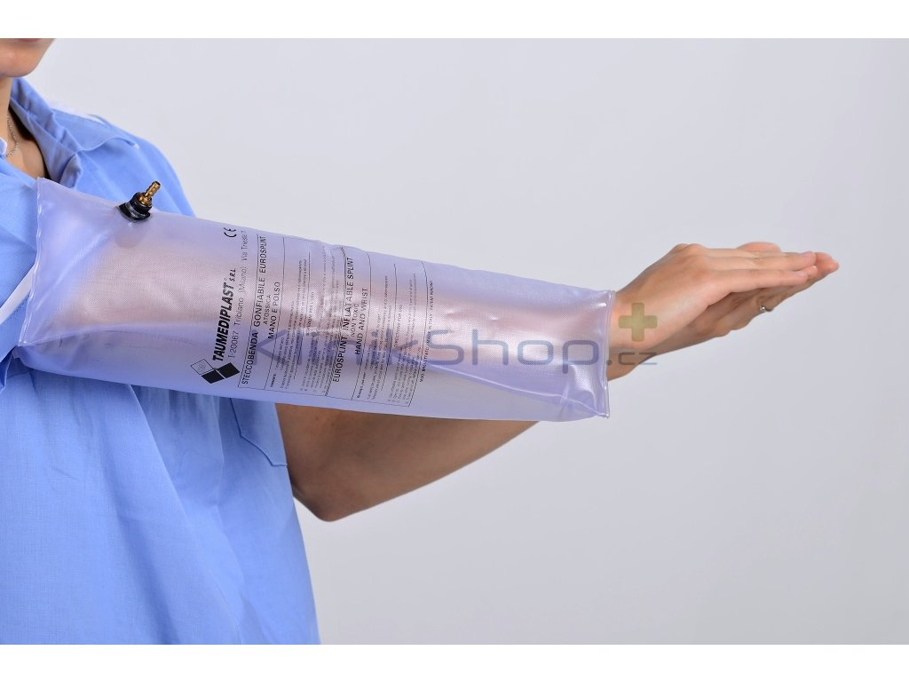
Využití termoplastických dlah
= moderní pomůcky, vyráběné z materiálů, které je možno po zahřátí tvarovat. Teplota měknutí je tak nízká (50 - 60° C), že je možno dlahu tvarovat při kontaktu s pokožkou bez nebezpečí popálení. Nejčastěji se dlahy používají jako součást terapie ruky. Jejich výrobu provádějí často ergoterapeuti.
Indikací pro použití dlah:
  stavy po úrazech či operacích ruky
  deformity ruky následkem revmatické polyartritidy nebo centrálním či periferním ochrnutí
Podle užití jsou dlahy:
  klidové, které brání vzniku deformit např. v noci
  korekční
  funkční, které umožňují funkci ruky
Dle ROM jsou dlahy:
  Statické = zajišťují polohu ruky
  dynamické = umožňují v určitém rozsahu pohyb tím, že prsty jsou spojené s dlahou pružnými elementy
  nafukovací dlahy dle Johnstonové: pro cvičení HK po cévní mozkové příhodě.

Slide 12
DĚLENÍ KOMPENZAČNÍCH POMŮCEK
Podle toho, jakou činnost kompenzují:
Osobní hygiena, oblékání, příjem jídla, koupání, příprava jídla, funkční komunikace, funkční mobilita
Podle toho, jakou funkci nahrazují:
Omezený ROM, snížená svalová síla, porucha koordinace, omezená mobilita, porucha kognitivních funkcí

Slide 13
DĚLENÍ KOMPENZAČNÍCH POMŮCEK POKRAČOVÁNÍ
Podle charakteru postižení:
  tělesně postižení, zrakově, sluchově, mentálně
  pro poruchy komunikace a pacienty s interním onemocněním
Podle účelu:
  pomůcky pro lokomoci, přemístění a mobilitu
  pomůcky pro hygienu, oblékání, sebesycení, přípravu stravy a práce v domácnosti
  pomůcky pro dorozumívání a orientaci
Podle způsobu výroby:
  Sériově či individuálně vyrobené
Podle vzdálenosti od těla:
  Tělu vzdálené:
    pomůcky pomáhající lidem s pohybovým postižením překonávat překážky, kupř. plošiny
  Těla se dotýkající
    kupř. pomůcky sloužící lidem se smyslovým postižením: brýle, naslouchadla
  Do těla vložené
    kupř. kardiostimulátor, náhrady kloubů

Slide 14
PŘÍKLADY OBECNÝCH POMŮCEK
Oblékání:
Oblékací hůl se lžící na boty, zouvák na boty, navlékač ponožek, zapínač knoflíků...
Osobní hygiena:
Mycí houba s ohýbatelnou rukojetí, kartáč na záda, kartáč na vlasy s nastavitelnou rukojetí, hřeben na vlasy, sedačka do vany, nástavec na toaletu, madla, protiskluzné podložky...
Domácnost:
Podavače, držák na knihu, držák na tužku, otočný disk...
Do kuchyně:
K přípravě a konzumaci jídla: držák pro snadné otevření uzávěru,kuchyňský nůž s kolmou rukojetí, kuchyňské prkénko s okrajem a zarážkou, držák na balení tetra pack, otvírač konzerv s kroužkovým uzávěrem,sada nastavitelných příborů, příbor s anatomickou rukojetí, příbor pro jednu ruku, fixační pásek na suchý zip, oválný talíř s šikmým dnem a zvýšeným okrajem, hrnek se dvěma držáky…)

Slide 15
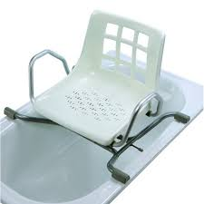
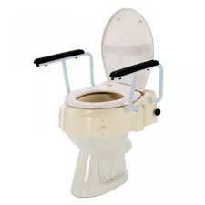
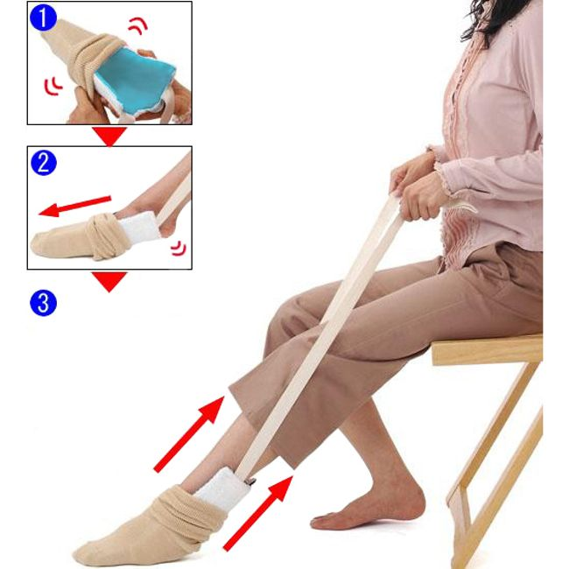
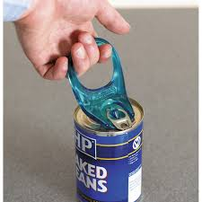
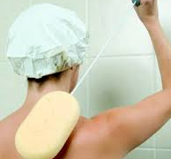
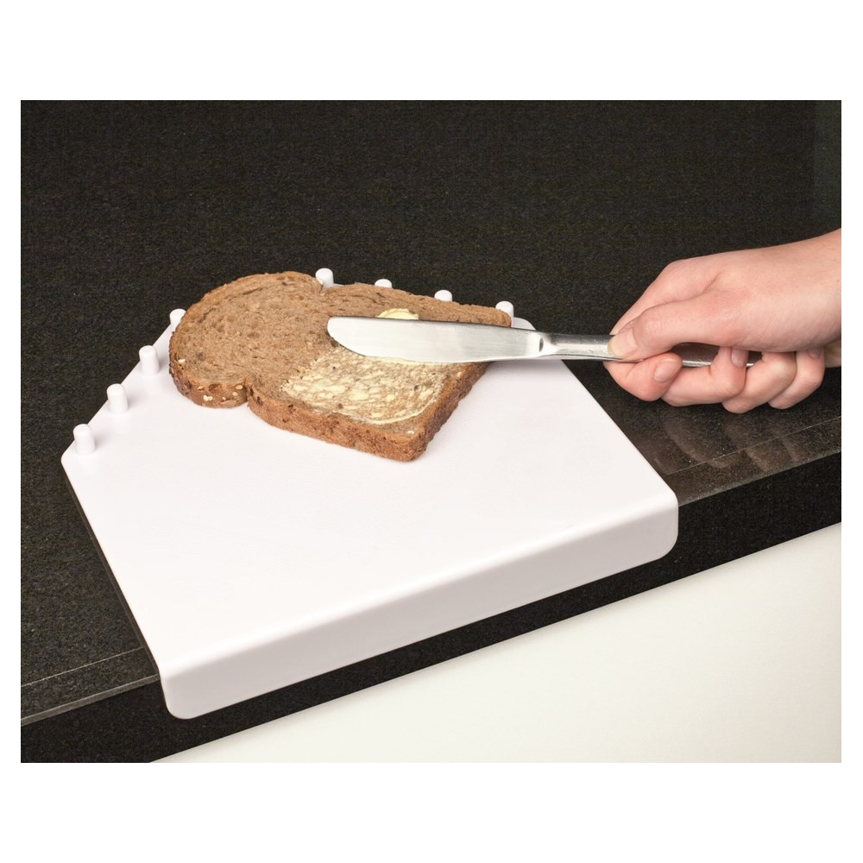
PŘÍKLADY OBECNÝCH POMŮCEK

Slide 16
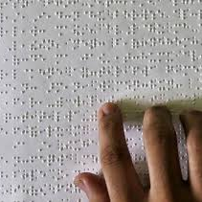
KOMPENZAČNÍ POMŮCKY PRO ZRAKOVĚ POSTIŽENÉ
= nástroj, přístroj nebo zařízení speciálně vyrobené nebo speciálně upravené tak,aby svými vlastnostmi a možnostmi použití kompenzovalo nějakou nedostatečnost způsobenou zrakovým postižením
oblast uspokojování základních životních potřeb: sebeobsluha, příprava pokrmů, výběr ošacení atd.
oblast orientace v prostoru a schopnost pohybu v prostoru
  bílá hůl, akustické hlásiče
oblast získávání a zpracování informací:
  Braillovo slepecké písmo: speciální druh písma, resp. systému psaní, určeného pro nevidomé, slabozraké a se zbytky zraku. Funguje na principu plastických bodů vyražených do papíru, které čtenář vnímá hmatem. Písmo je pojmenováno podle francouzského učitele Louise Brailla, který poté, co v dětství ztratil zrak, v patnácti letech vytvořil toto písmo úpravou francouzského vojenského systému umožňujícího čtení za tmy. Braillovo písmo je netradičním příkladem binárního kódu používaného mimo svět počítačů.
  Pichtův psací stroj na psaní textů v bodovém písmu
  kamerové lupy, speciálně upravené PC.
pomůcky pro každodenní použití a do domácnosti (hodinky, měřicí přístroje,šablona na bankovky...)

Slide 17
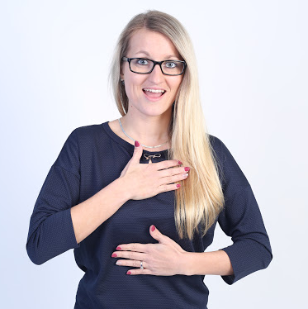
KOMPENZAČNÍ POMŮCKY PRO ZRAKOVĚ POSTIŽENÉ PRO SLUCHOVĚ POSTIŽENÉ
napomáhají vyrovnávání následků postižení a kompenzují ztrátu sluchu
umožňují sociální adaptaci a styk s okolím
Komunikace neslyšících:
  znaková čeština
  prstová abeceda
  vizualizace mluvené češtiny písemný záznam mluvené řeči
Přehled pomůcek:
  Signalizace bytového a domovního zvonku
  Signalizace telefonního zvonku
  Světelný nebo vibrační budík
  Telefonní přístroj se zesílením zvuku pro nedoslýchavé, včetně světelné indikace zvonění
  Psací telefon pro neslyšící, včetně světelné indikace zvonění
  Televizor s teletextem
  Individuální přenosný naslouchací přístroj (nejde o elektronické sluchadlo)
  Sluchadla

Slide 18
Protetické pomůcky pro osoby s tělesným postižením
velká část se vyrábí individuálně, nyní většinou na soukromých protetických pracovištích, která zaměstnávají lékaře - protetika a protetické techniky
Podle základních skupin protetických výrobků se protetika rozděluje do pěti oblastí:
A) Vlastní protetika: = výroba funkčních náhrad HK či DK
  Protézy se vyrábějí individuálně
  Protéza se skládá z objímky, připevněné na pahýl, z vlastní protézy (nosná část a kosmetická úprava povrchu), závěsného – případně ovládacího – systému a terminální části, tedy ruky či pracovního nástavce na HK a chodidla na DK. (Nadkolenní a nadloketní protézy obsahují obvykle kloub.)
  Terminální část na protéze horní končetiny má zajistit úchop a je proto podstatně složitější než terminální část DK
  Používání protézy je třeba nacvičit – jde o tzv. školu chůze (včetně nácviku pádů) na DK a školu úchopu na HK.
B) Ortotika: = výroba podpůrných pomůcek (ortéz, dlah, fixačních límců, měkkých bandáží...)
  Cílem užívání ortézy může být korekce nesprávné polohy, kompenzace ochrnutí, na DK přebírání nosné funkce
C) Kalceotika: = ortopedická obuv včetně vložek do bot a dalších korekčních prvků
D) Epitetika: = náhrada těch ztracených částí těla, kde na prvním místě je náhrada kosmetická (kupř. epitézy prsu)
E) Adjuvatika: = drobné kompenzační pomůcky
Významnou součástí protetiky je dále protetometrie, tedy nauka o měření lidského těla pro účely individuální výroby jednotlivých protetických pomůcek.

Slide 19
TECHNICKÉ PROSTŘEDKY
= složitější pomůcky, zařízení, programy a přístroje, které primárně slouží k odstranění bariér v prostředí a bariér v komunikaci
Dělení:
Pomůcky méně náročné na obsluhu = low-tech
  Kupř. elektronické komunikační tabulky, speciální telefonické zařízení, kuchyňské vybavení s aktivací dotekem, přenosné monitorovací zařízení, upravené klávesnice a myši k PC, upravené ovladače pro psaní na PC, software pro predikci slov
Pomůcky vysoce náročné na obsluhu = high-tech
  Kupř. hlasově aktivovaný PC, monitorovací systém bytu aktivovaný dotekem či hlasem, elektronický systém kontroly bytu

Slide 20
Technické prostředky v rehabilitaci
Aplikace zahrnuje výběr pomůcek, jejich vyzkoušení, nácvik používání a předpis pomůcky. Tato oblast je v poslední době souhrnně označována v angličtině jako assistive technology, tedy v překladu pomáhající technika.
Technické prostředky můžeme dělit buď podle typu OZP, které pomůcky používají, anebo podle činnosti nebo tělesné funkce, kterou pomůcka umožňuje nebo usnadňuje.

Slide 21
TECHNICKÉ PROSTŘEDKY
Vozíky:
pomůcka pro lokomoci
dělíme je na mechanické a elektrické
Upravená osobní auta.
Pomůcky pro inkontinenci, stomiky:
kondomové urinály: nejčastěji muži po poranění míchy
opakované cévkování, které po zácviku provádí sám klient
absorbční pomůcky, tedy absorbční vložky, pleny, kalhotky a podložky na jedno použití
tzv. pomůcky stomické: sáčky na stolici různého typu a podložky
  U osob s umělým střevním vývodem, tedy s kolostomií či ileostomií (nejčastěji po operaci nádoru zažívacího traktu)
Pomůcky pro diabetiky:
injekční stříkačky a jehly
inzulínové aplikátory a pumpy
pomůcky pro určování glykemie v plazmě a moči (testovací proužky, glukometr)

Slide 22
Financování a předepisování technických pomůcek
Číselníky VZP: Zdravotnické prostředky předepisované na poukaz
= publikace vydávaná každoročně VZP a platnou i pro všechny ostatní zdravotní pojišťovny.
obsahuje seznam prostředků, rozdělených celkem do 17 skupin. Každý prostředek je identifikován skupinou a vlastním kódem (např. 12/17177 – berle podpažní dřevěná).
Jsou uvedeny tyto důležité údaje:
  odbornosti lékařů, kteří mají právo pomůcku předepsat,
  cena pomůcky,
  zda je hrazena (plně nebo částečně),
  výrobce,
  zda musí předpis schválit revizní lékař (označení písmenem Z),
  po jaké době je možno pomůcku znova předepsat.

Slide 23
Financování a předepisování technických pomůcek
Výběr a předpis pomůcky:
  Optimálně pacient pomůcky vyzkouší pod dohledem fyzioterapeuta (především pomůcky pro chůzi) či ergoterapeuta (pomůcky pro soběstačnost).
  Pokud se pomůcka osvědčí a pacient je schopný se jí naučit používat, předepíše pomůcku lékař. Použije k tomu poukaz na léčebnou a ortopedickou pomůcku, kde uvede název a kód pomůcky.
  U pomůcek označených Z (obvykle v ceně nad 1000 Kč) musí předpisující lékař vyplnit ještě další tiskopis – Žádost o schválení pomůcky – léčiva, na němž musí přesně popsat předepisovanou pomůcku a zdůvodnit předpis zdravotním postižením pacienta a podmínkami, za nichž bude pomůcku používat (např. při pracovních činnostech). Pokud revizní lékař příslušné pojišťovny pomůcku schválí, teprve bude možné ji předepsat a vyzvednout u firmy či v prodejně pomůcek.
Pro předpis elektrických vozíků, které hradí pojišťovna až do ceny 136 000 Kč, je třeba speciální tiskopis o osmi stránkách. Ten obsahuje mj. vyjádření technika dodávající firmy, že dosavadní vozík už nelze používat. K předpisu se vyjadřuje neurolog nebo ortoped, psycholog nebo psychiatr, dle potřeby internista a vždy rehabilitační lékař.
Pro výběr a vyzkoušení pomůcky byla navržena speciální instituce, obvykle jako součást rehabilitačních pracovišť, a to Centrum technické pomoci. Bohužel tato centra nebyla vytvořena systematicky a v mnoha místech proto nejsou dostupná.

Slide 24
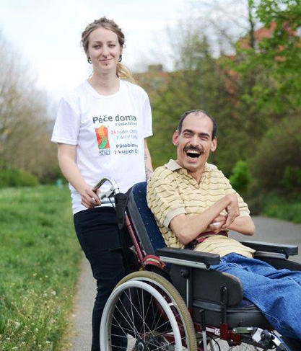
Služby osobní asistence
V případě velmi těžce postižených osob zůstává i při vybavení všemi dostupnými pomůckami závislost na cizí pomoci
u nás od 90. let 20. století: sebeurčující osobní asistence
  Asistent v tomto případě slouží jako „živá pomůcka“ osobám z těžkým pohybovým postižením. V optimálních případech si sám postižený rozhoduje, kdo bude jeho osobním asistentem, jaké činnosti a kdy bude s pomocí asistenta provádět.
Do r. 2007 organizovaly osobní asistenci některé organizace, např. Pražská organizace vozíčkářů
Od 1. 1. 2007 vešel v ČR v platnost Zákon o sociálních službách:
  osobní asistence jako jedna ze sociálních služeb.
  Pro hrazení osobní asistence dostává v případě nesoběstačnosti OZP peněžní dávky.
  Každý je podle počtu činností z oblasti ADL, které samostatně nezvládne, zařazen do některé ze čtyř skupin, čímž je určena výška měsíční dávky: I. skupina (2000 Kč), II. skupina (4000 Kč), III. skupina (8000 Kč), IV. skupina (11000 Kč).
  OZP musí uvést, kdo jí dané služby poskytuje, na rozdíl od dřívějška to může být i člen rodiny.
  Osoba s mentálním postižením plně nerozhoduje o programu osobního asistenta.
  Neslyšící potřebují pro jednání na úřadech asistenta se specifickým vzděláním – překladatele znakové řeči.
  Jiný program má asistenční služba během vyučování ve školách.

Slide 25
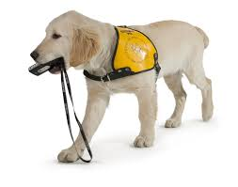

ERGOTERAPIE VE VZTAHU K PROSTŘEDÍ PRO OZP
Pro kvalitní a aktivní život potřebují mnohé osoby s těžším zdravotním postižením speciálně modifikované životní prostředí. Do něj počítáme i prostředí živé, tedy spolubydlící (obvykle členové rodiny), na pracovišti spolupracovníci, případně osobní asistenti či jiné sociální služby. K živému prostředí lze řadit i asistenční psy, jednak vodicí psy pro nevidomé, jednak speciálně vycvičené psy pro těžce tělesně postižené.
Neživé prostředí zahrnuje jistě i popsané jednotlivé pomůcky, ale především upravené byty, domy, veřejné budovy a pracoviště. To, které budovy musí být bezbariérové, určuje vyhláška č. 369/2001 Ministerstva pro místní rozvoj.

Slide 26
VYBAVENÍ BEZBARIÉROVÉHO BYTU
Základním rozměrem je šířka vozíku, délka vozíku, výška sedadla vozíku (asi 500 mm), čemuž by měla odpovídat výška postele či záchodové mísy, kam se vozíčkář z vozíku přesouvá, dále výška stehen sedícího vozíčkáře je do 680 mm a tomu by měla odpovídat výška spodní hrany stolu či kuchyňské linky, aby mohl pod ni vozíčkář zajíždět. Dbá se také na dostatečnou pracovní plochu a šířku pracovního stolu. Také stoupačky vozíku vyžadují prostor pro zajetí pod skříně a police.
Vozíčkář dosáhne vsedě na vozíku do různé vzdálenosti v závislosti na svých rozměrech. Z toho jsou pak odvozeny rozměry nábytku – police či zásuvky, které jsou pro vozíčkáře obtížně dostupné. Z uvedeného vyplývá, že velká část úložního prostoru ve výšce je pro samotného vozíčkáře nedostupná a může jej využívat jen s pomocí další osoby.
Koupelna bývá často spojena s WC, při čemž se častěji než-li vana užívá sprchový kout, který je pro vozíčkáře snáze dostupný a zabírá menší prostor. Kromě umyvadla je v koupelně obvykle umístěna rovněž pračka a koš na špinavé prádlo.
Kuchyně bývá uspořádána do písmene L či U, aby bylo vše z vozíku dobře přístupné. V kuchyni či v její blízkosti je obvykle umístěn i jídelní stůl. V koupelně i kuchyni má být podlaha dobře stíratelná, tedy nejlépe z dlaždiček s protiskluzovou úpravou.
V ložnici musí být dostatečně velká postel (aspoň 900 x 2000 mm) se zdravotně nezávadnou matrací a nejlépe polohovatelným roštem. Kolem ní má být dostatečný prostor pro pohyb vozíku. Z dalších užitečných místností je komora, pracovna či pracovní kout (nejčastěji pro práci na počítači) a dále balkón či předzahrádka. Je to místo, kde se OZP dostane na čerstvý vzduch, má určitou náhradu za přírodu, může zde pěstovat květiny atd.
Osoby nevidomé obvykle nepotřebují speciální úpravu bytu. Důležitou zásadou pro ně je, aby spolubydlící i návštěvy zachovávali v bytě přesně zavedený pořádek, takže bude každá věc na svém místě.

Slide 27
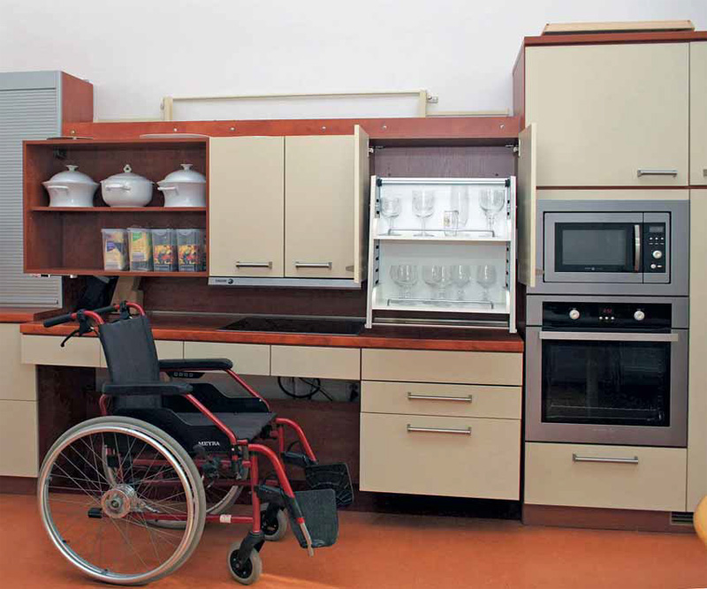
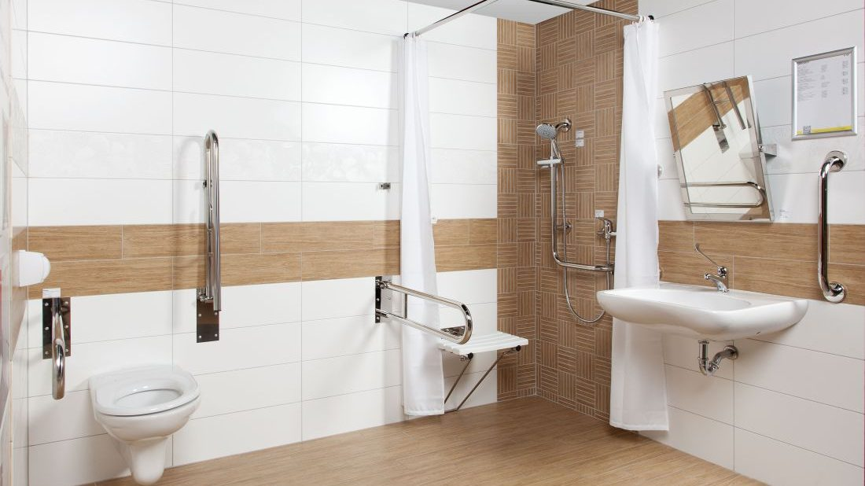
VYBAVENÍ BEZBARIÉROVÉHO BYTU

Slide 28
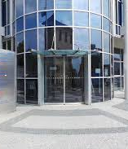
BEZBARIÉROVÉ USPOŘÁDÁNÍ BUDOV A OKOLÍ
= překonávat vertikální rozdíly:
mezi patry nebo menší, např. mezi ulicí a domem
vertikální výtahy. Kabina výtahu musí mít dostatečné rozměry, široký vstup, dostupné ovládací prvky a musí být vybaveny sklopnou sedačkou (pro osoby s problémy při chůzi). Před všemi dveřmi výtahu má být dostatečný manipulační prostor.
schodišťový výtah, který kopíruje sklon schodiště, a to dle potřeby i do zatáčky. Toto řešení je u nás již běžné, především ve starších budovách, kde nejsou podmínky pro stavbu normálního výtahu.
šikmé nájezdy či rampy, které musí být dostatečně pozvolné, tak aby výjezd po nich byl možný pro většinu vozíčkářů a nebylo nebezpečí nekontrolovaného rozjetí.
zajistit bezbariérovost chodeb. Požaduje se minimální šířka 1200 mm, ale v zařízeních, kde se pravidelně setkávají vozíky v obou směrech, je třeba zajistit šířku od 1800 mm.
Pro OZP je velmi důležitá přístupnost osobních aut:
individuální garáže nebo společná stání v suterénu bezbariérového domu
parkování venku, kupř. veřejná parkoviště pro OZP.

Slide 29
BARIÉRY VE VEŘEJNÝCH BUDOVÁCH A V MĚSTĚ JAKO CELKU
postupné odstraňování bariér v budovách starých, především v rámci jejich rekonstrukce. Pro přístupnost budovy jsou stanoveny tyto zásady: bezbariérový přístup zvenčí, bezbariérový pohyb po budově včetně přesunu do vyšších pater, bezbariérové WC a možnost získání informací, případně pomoci od personálu.
Ve městech se postupně daří upravovat šikmý sjezd z vozíku na přechodech. Pro nevidomé je třeba zachovat vodící linie bez překážek v cestě a na přechodech profilované dlaždice, které vnímá nevidomý přes podrážku.
Bariéry v dopravě a jejich odstraňování.
= zpřístupnění místní i dálkové dopravy
nízkopodlažní autobusy, případně tramvaje, čemuž však musí být přizpůsobeny i nástupní ostrůvky.
Pro dálkovou dopravu je již z velké části přístupná železnice. Mnohá nádraží jsou již celkově bezbariérová, především přístup na nástupiště. Pro bezbariérovost vlastního vlaku je pak nutný nízkopodlažní nájezd (především u některých lokálních vlaků), nebo zvedací plošina.
Cestování linkovými autobusy není pro vozíčkáře nijak přizpůsobeno. U některých vozíčkářů je možné, aby mu doprovod pomohl při vstupu do autobusu a umístil ho na běžné sedadlo. Dále musí doprovázející složený vozík naložit do zavazadlového prostoru. Při vystupování je zapotřebí stejná asistence.
Cestování letadlem by mělo být dostupné pro všechny OZP a většina leteckých společností i samotných letišť asistenční služby nabízí. Pokud se nenastupuje do letadla přímo spojovací chodbou (rukávem), je vozíčkář dovezen k letadlu autem se zdvihací plošinou. V letadle samotném jej však z vozíku přesunou na úzkou kolečkovou židli, která projede uličkou a pak ho posadí na běžné sedadlo.

Slide 30
SHRNUTÍ
Pro některé OZP, především vozíčkáře a zčásti osoby nevidomé, je třeba upravit životní prostředí tak, aby bylo přístupné čili bezbariérové. Vychází se přitom z rozměrů vozíku a dosahových vzdáleností vozíčkáře. Např. při šířce vozíku 650 - 700 mm je optimální šířka dveří 900 mm.
Bezbariérový byt má pro vozíčkáře dostupné všechny části, především koupelnu obvykle spojenou se záchodem. Stůl a kuchyňská linka umožní zajet s vozíkem pod desku. Úložné prostory by měly být dostupné.
Bezbariérový dům má mít přístupný výtah, chodby a garáž nebo vyhrazené parkování. Bezbariérovost má být zajištěna i u veřejných budov a v zevních prostorách města.
Z dopravních prostředků je převážně bezbariérová letecká doprava, postupně se zlepšuje dostupnost místní dopravy a železnice.
Doplňkem úpravy prostředí jsou sociální služby, především sebeurčující osobní asistence, která umožní velmi těžce tělesně postiženým osobám získat autonomii, tedy rozhodovat o vlastním životě.

Slide 31

DĚKUJI ZA POZORNOST!

Slide 32
LITERATURA
Brabencová, M., Neverišová, K. (2014). Základní pojmy a oblasti působení v ergoterapii. Brno, FSpS MUNI.
Klusoňová, E. (2011). Ergoterapie v praxi. Brno, Czech Republic: NCONZO.
Krivošíková, M. (2011). Úvod do ergoterapie. Praha, Czech Republic: Grada a.s.

